Slide 1
Kohanemisest välisüliõpilaste näitel
Marleen Lillemaa
12.09.2024

Slide 2
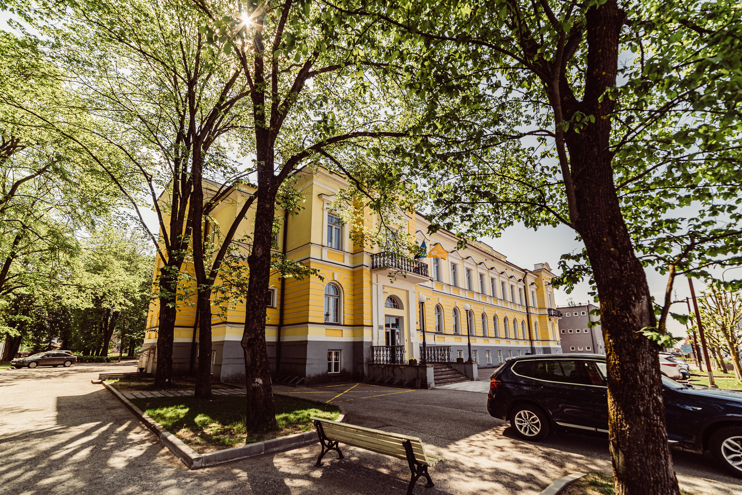
Kes me oleme?
Asutatud aastal 1992
Suurim erakõrgkool Eestis
Rakenduskõrgharidus– ja magistriõpe
Tähtajatult institutsionaalselt akrediteeritud
Tallinnas, Tartus ja Viljandis

Slide 3
Strateegilised eesmärgid
TAL evalveerimine sotsiaalteaduste valdkonnas ja kõrgkooli kujundamine ülikooliks.
Kujuneda rahvusvaheliste talentide kogukonnaks.
Olla Ülemiste City kompetentsikeskus (center of excellence).

Slide 4
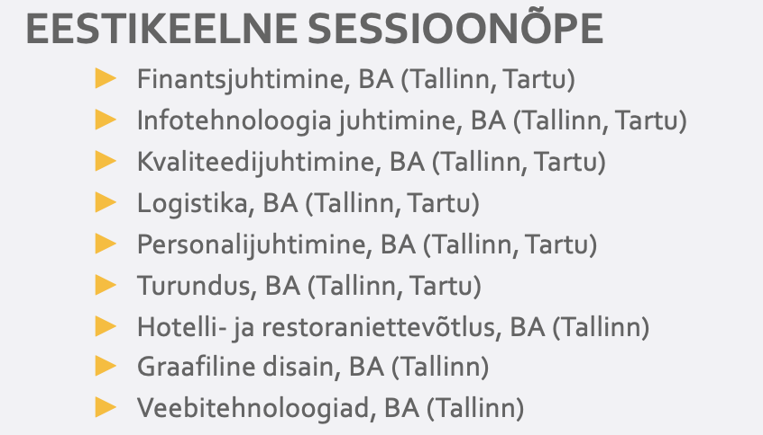
Erialad
INGLISKEELNE PÄEVAÕPE
  Loovus ja äriinnovatsioon, BA (Tallinn)
  Loovus ja äriinnovatsioon: ühisõppekava, BA (Eesti, Leedu, Portugal)
  Tarkvaraarendus ja ettevõtlus, BSc (Tallinn)
  Arvutimängude disain ja arendus, BA (Tallinn)
  Rahvusvaheline ärijuhtimine, MBA (Tallinn)
VENEKEELNE SESSIOONÕPE
  Ettevõtte juhtimine, BA (Tallinn)
  Finantsjuhtimine, BA (Tallinn)
  Logistika, BA (Tallinn)
  Veebitehnoloogiad, BA (Tallinn)
EESTIKEELNE PÄEVAÕPE
  Robootikatarkvara arendus, BSc (Viljandi)

Slide 5
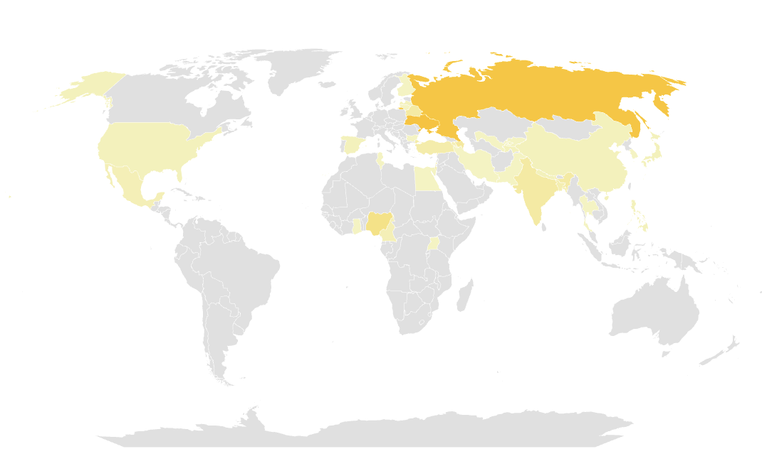
Välisüliõpilased täna

Slide 6
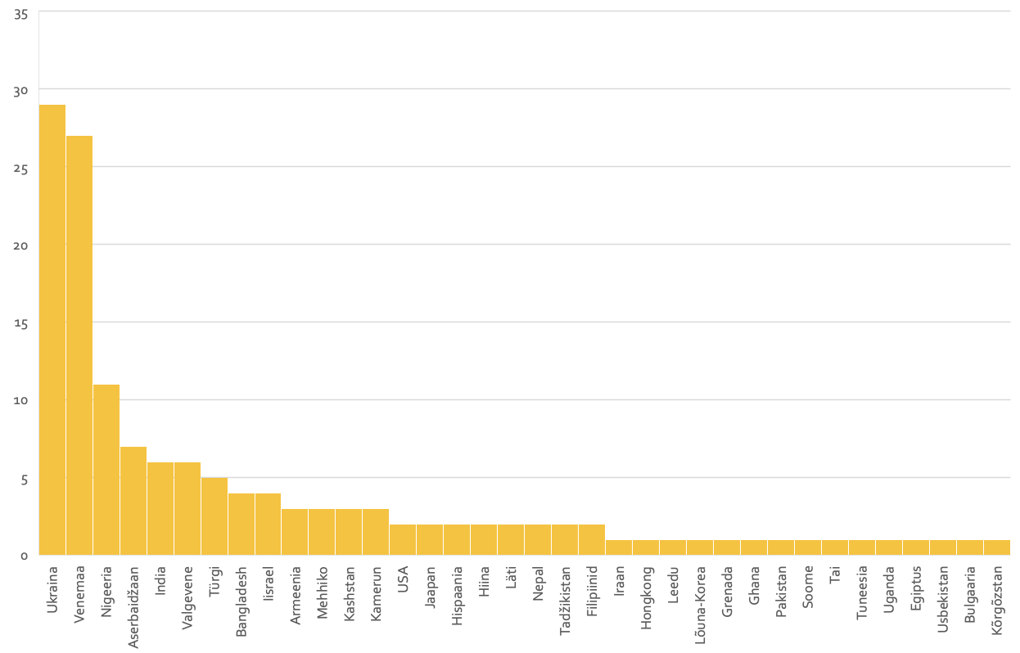
…

Slide 7
Sisseastujad aastate kaupa

Slide 8
Kust?
2015: Bangladesh, Ukraina, Venemaa
2016: Bangladesh, Ukraina, Venemaa
2017: Bangladesh, Kamerun, Nepal, Nigeeria
2018: Bangladesh, Ghana, India, Kamerun, Nepal, Nigeeria, Pakistan, Venemaa
2019: Bangladesh, India, Kamerun, Nepal, Nigeeria, Ukraina, Venemaa
2020: Bangladesh, India, Iraan, Nepal, Nigeeria, Pakistan, Ukraina, Venemaa
2021: Bangladesh, India, Nigeeria, Pakistan, Ukraina, Venemaa
2022: Nigeeria, Ukraina, Venemaa
2023: Ukraina, Venemaa

Slide 9
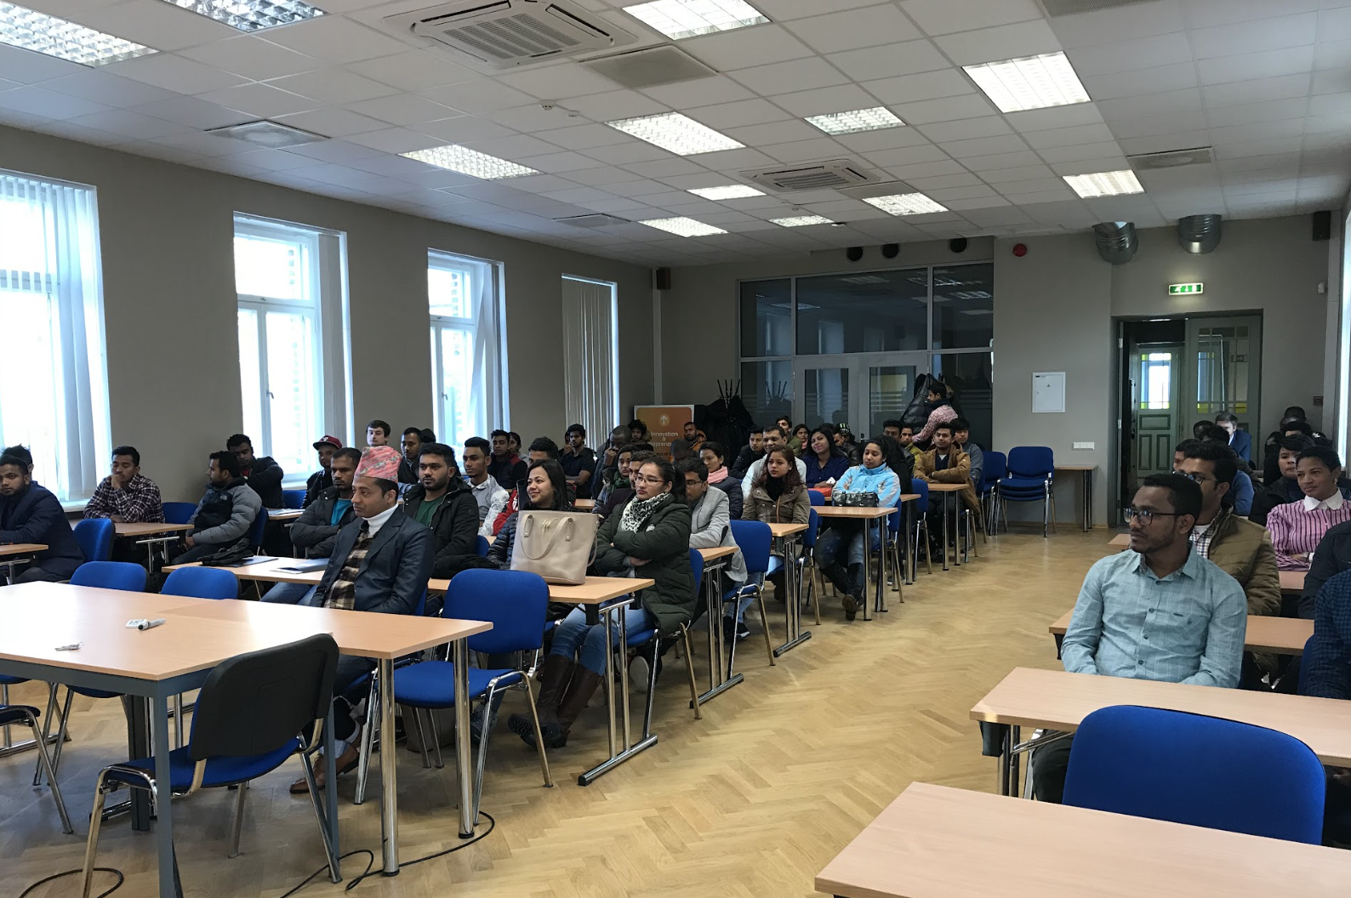
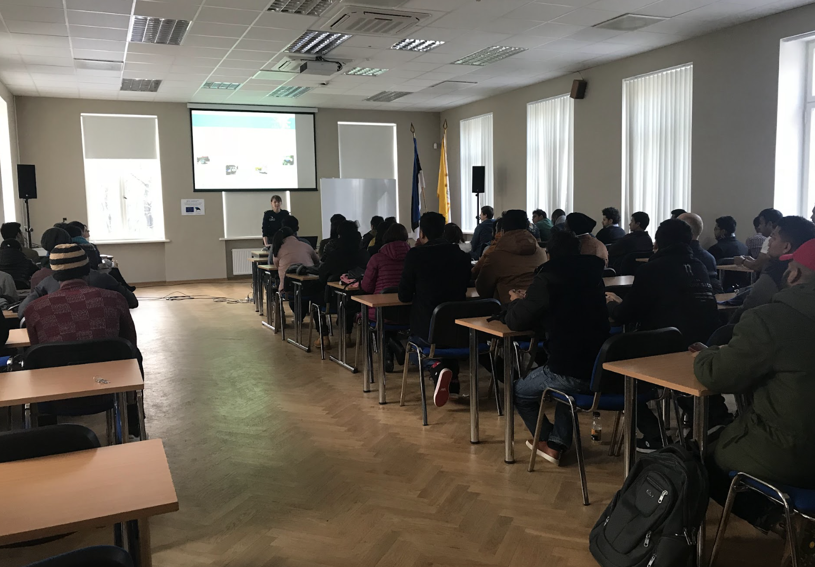
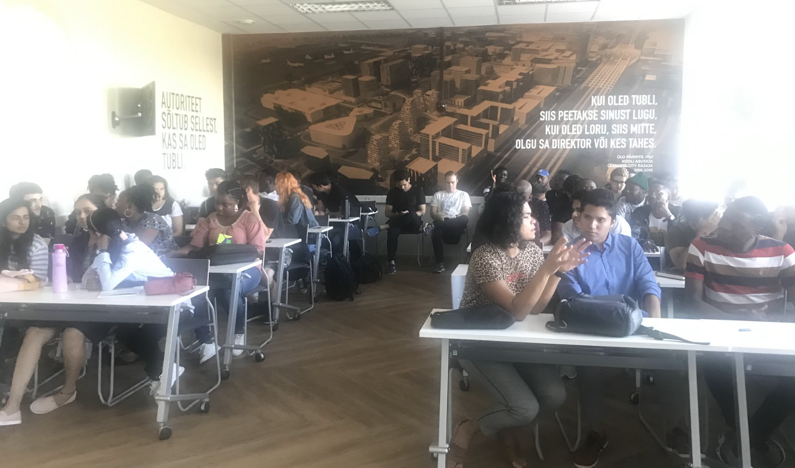
Väljakutsed

Slide 10
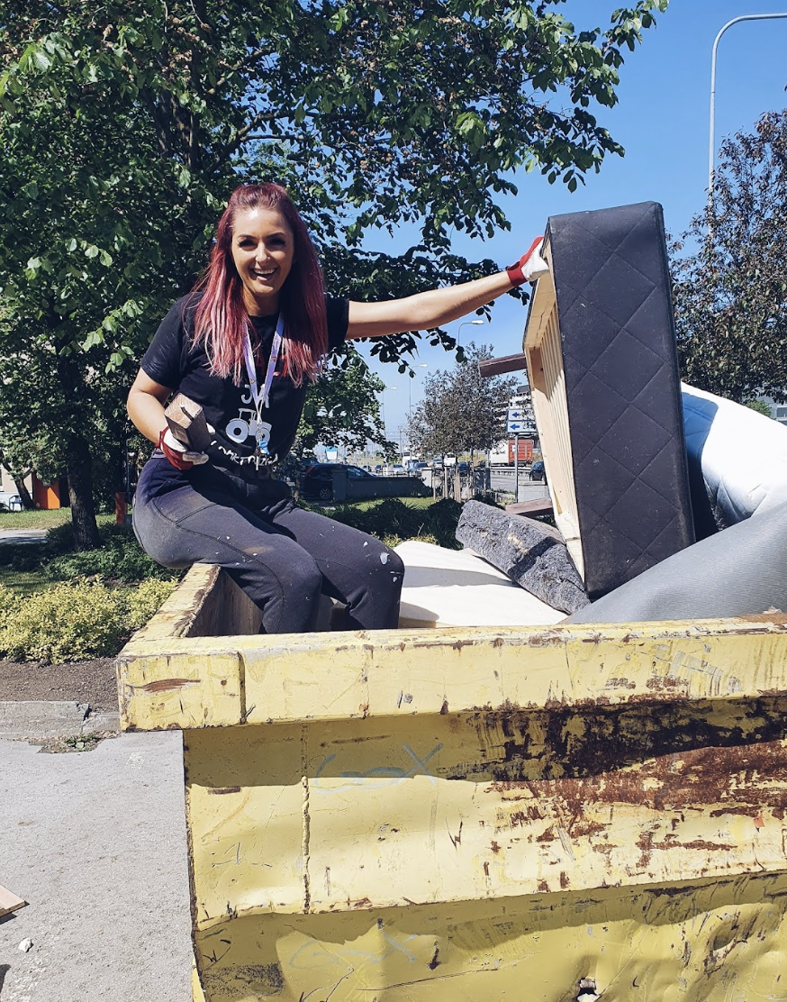
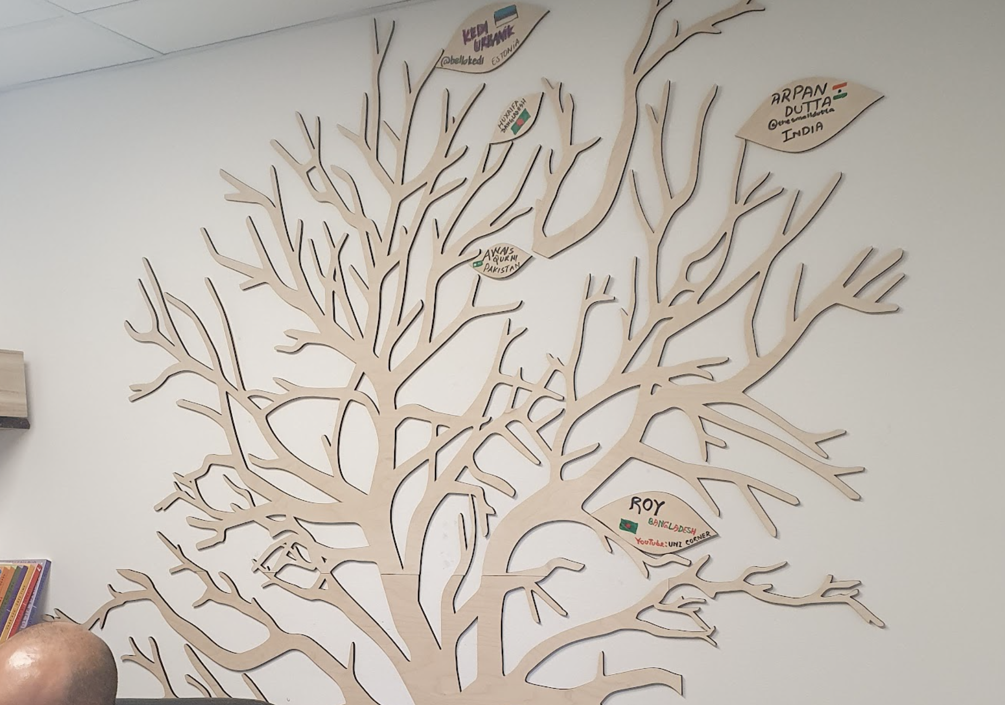
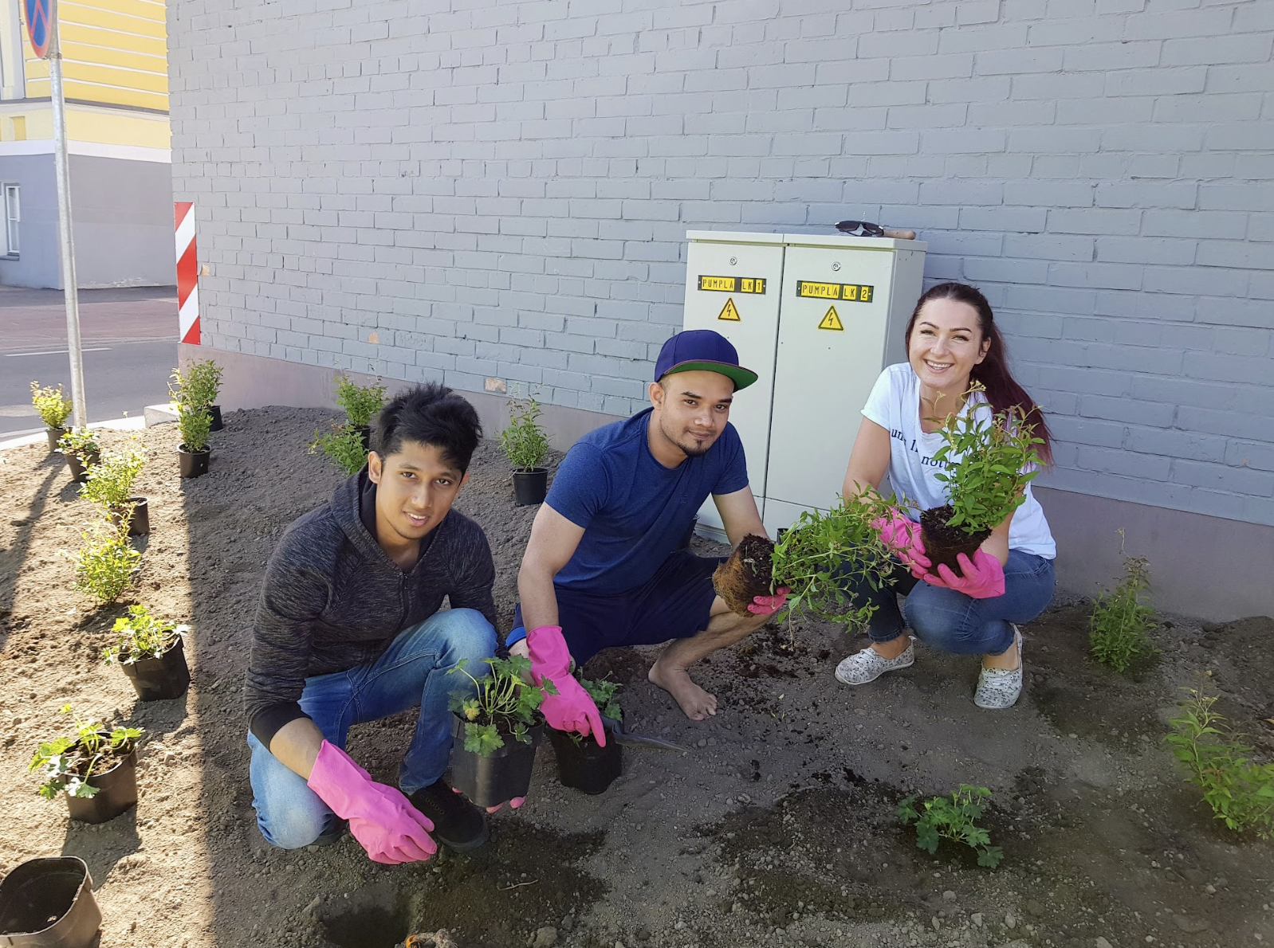
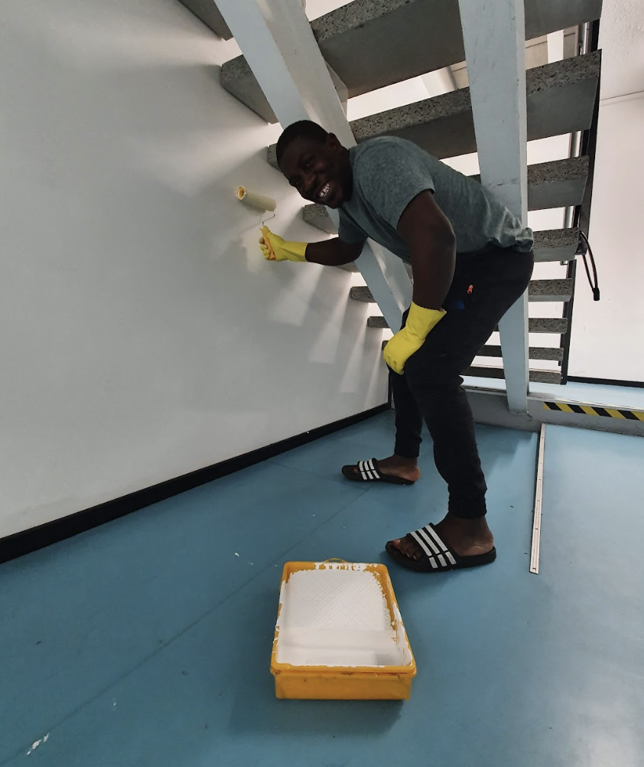
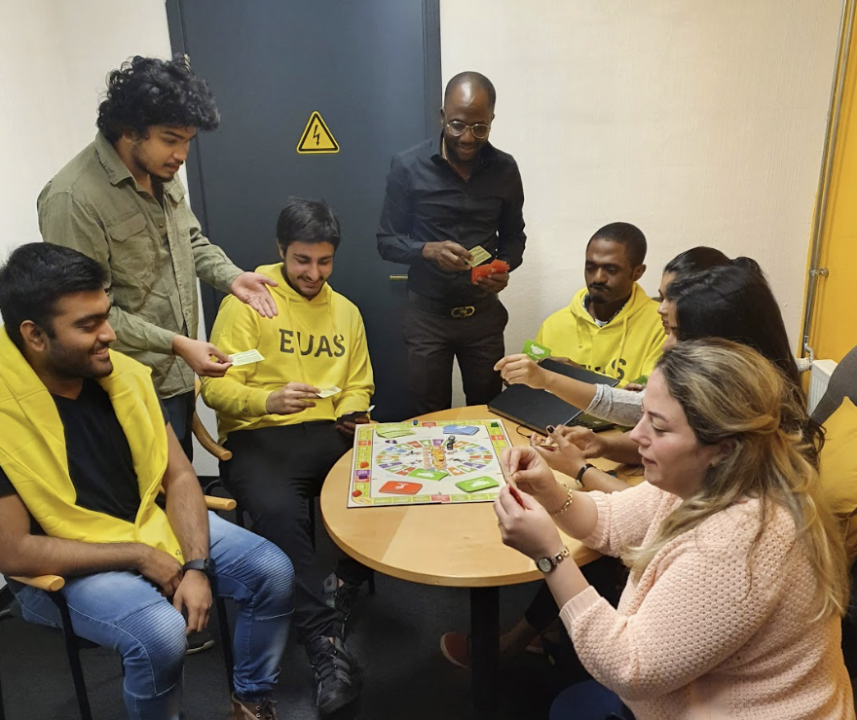
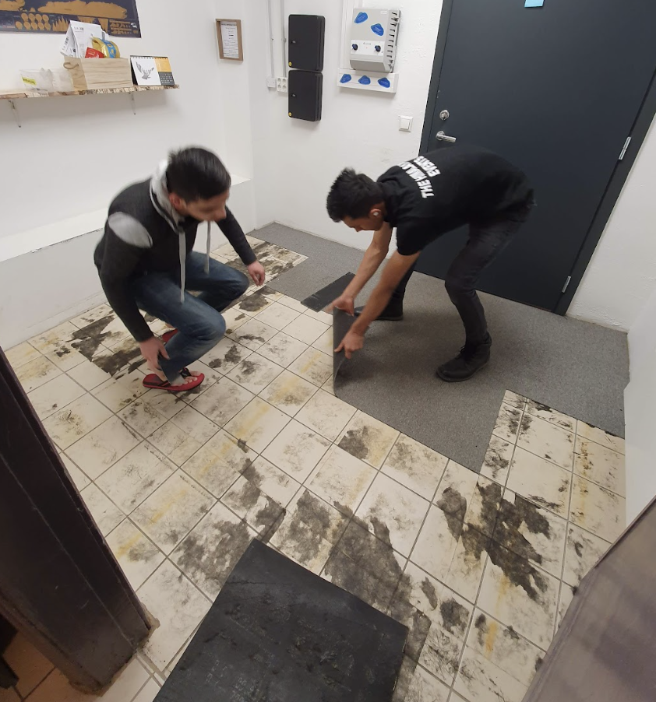
Millest alustasime?

Slide 11
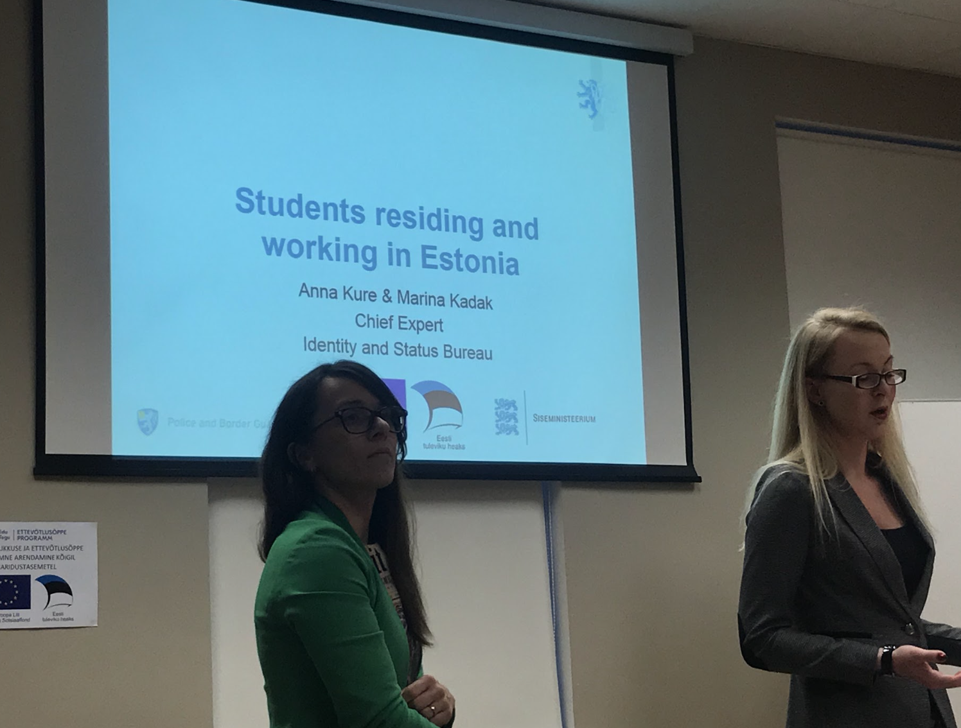
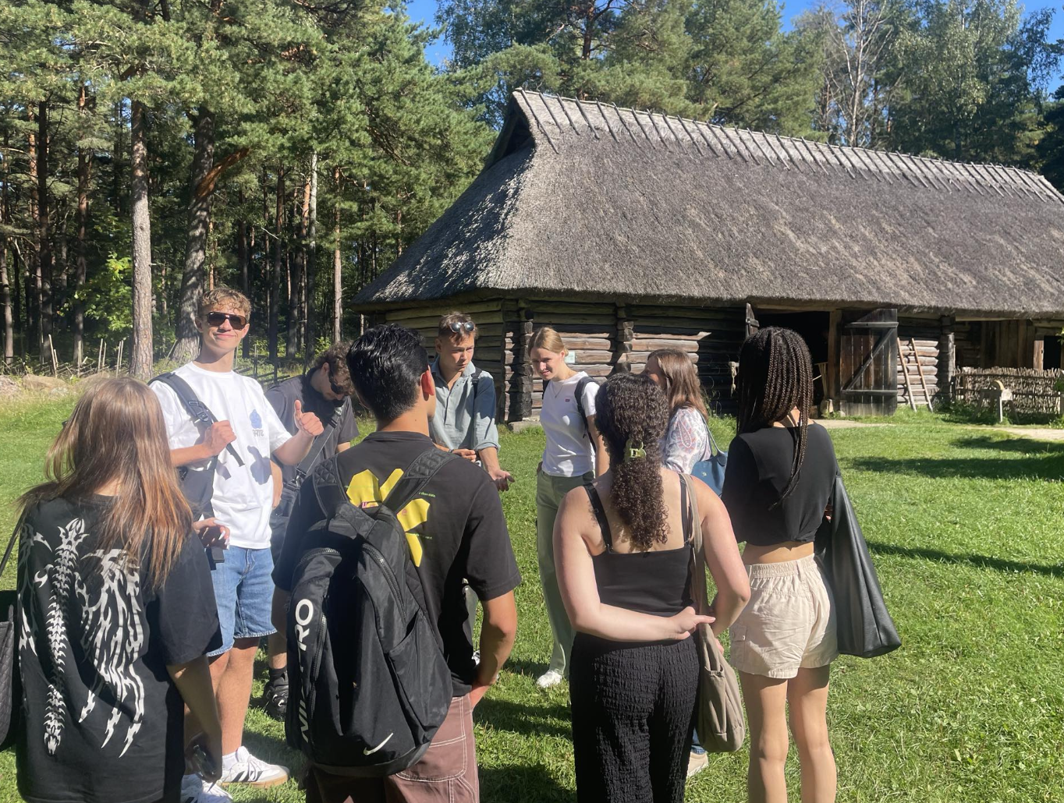

Welcome week

Slide 12
Projektid
Välisüliõpilaste keeleõppe toetamine (2020)
Välisüliõpilaste keeleõppe toetamine (2021)
Välisüliõpilaste praktika toetamine (2019–2020)
Välistudengite praktikasüsteem (2020–2021)
Eesti Vabariigi põhiseaduse ja kodakondsuse seaduse tundmise koolitus vähelõimunud püsielanikele ja uussisserändajatele (2018–2019)
Eesti Vabariigi põhiseaduse ja kodakondsuse seaduse tundmise koolitus vähelõimunud püsielanikele ja uussisserändajatele (2020–2022)
Põhiseaduse ja kodakondsuse seaduse tundmise koolitused (2022)
Põhiseaduse ja kodakondsuse seaduse tundmise koolitused (2023)

Slide 13

Aitäh!
Eesti Ettevõtluskõrgkool Mainor
Ülemiste City, Suur-Sõjamäe 10a
11415 Tallinn
www.eek.ee

